Slide 1

Code Review
By. G.stone

Slide 2

팀원
1. 팀장 : 우정현
2. 부팀장 : 최유나
3. 팀원 : 박찬형
4. 팀원 : 조채이
5. 팀원 : 박규남

Slide 3
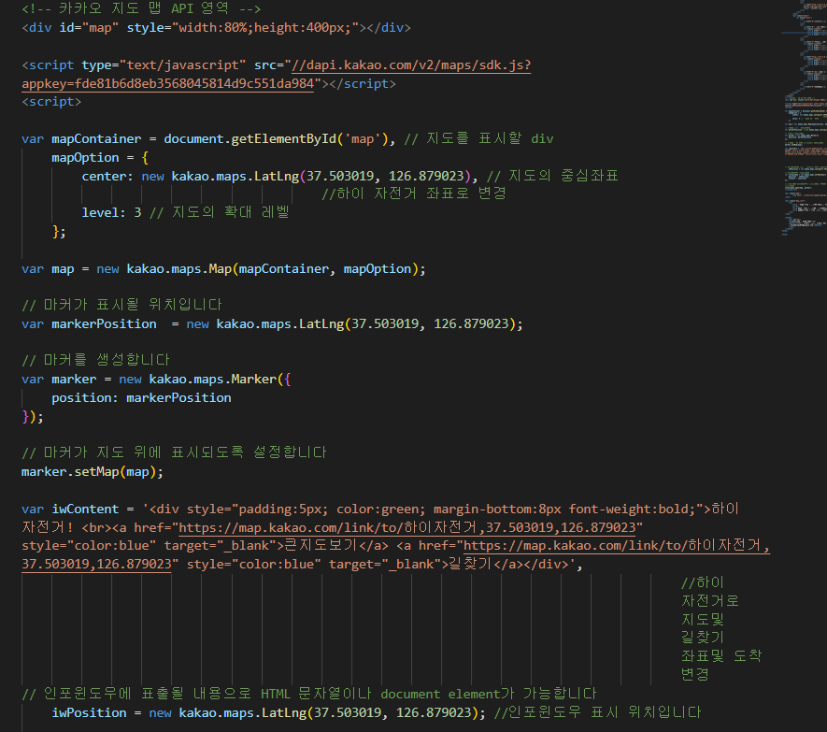
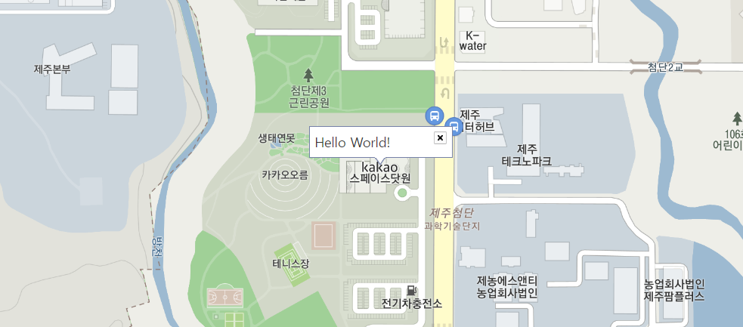
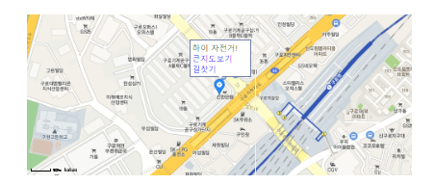
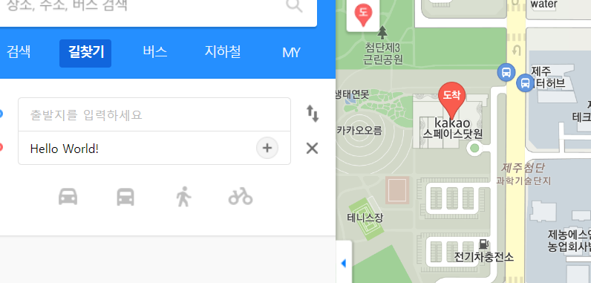
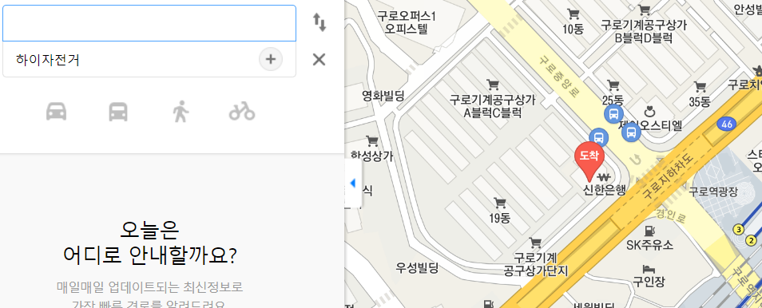
코드 주제 : 카카오 맵 API 활용
Mission 04) 찾아오시는 길
웹 페이지제작 with Git/Gtihub
이름(팀원)
HTML5, CSS3, Git/Github,
Visual Studio Code, jQuery,
Before
After
Before
After
카카오 맵 API : 앱키 발급하여 카카오에서 제공하는 API 활용//dapi.kakao.com/v2/maps/sdk.js?appkey=fde81b6d8eb3568045814d9c551da984
기본값으로 셋팅된 좌표값을 원하는 곳으로 좌표값을 변경하였고
길찾기 클릭하면 기본으로 셋팅된 좌표값을 변경하고 도착지를
회사명으로 변경 했습니다.

